Slide 1
J2EE框架bbossgroups介绍
IT总部
软件研发中心
尹标平
2012.01.10

Slide 2
大纲
一、BBossgroups组成
二、Bbossgroups特点
三、Bbossgroups工作机制
四、Bbossgroups应用场景
五、相关资源

Slide 3
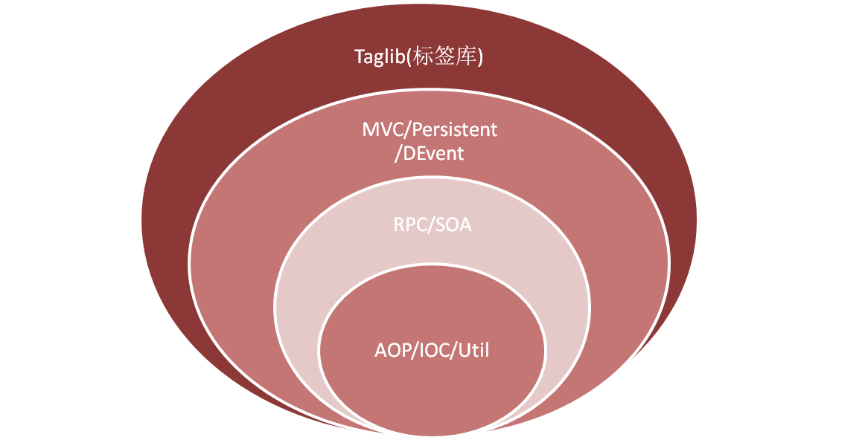
Bbossgroups组成-八大组件
大纲
组成
特点
工作
机制
应用
领域
相关
资源
说明
Bbossgroups是一个综合型的J2ee框架，为构建企业级应用提供一站式技术解决方案。由aop/ioc、MVC、持久层、Devent、Taglib(标签库)、RPC、SOA、Util（工具包）八大部分构成
各组件之间的关系图

Slide 4
Bbossgroups组成-八大组件
大纲
组成
特点
工作
机制
应用
领域
相关
资源
说明
Bbossgroups是一个综合型的J2ee框架，为构建企业级应用提供一站式技术解决方案。
1.Bboss AOP/IOC
组件管理/依赖注入（属性、构造函数、工厂，支持循环依赖注入）/声明式事物管理/拦截器/全局属性管理/WEBSERVICE服务管理/RMI服务管里/JMS API
xml配置语法即可用于组件管理又可作为描述数据结构的一种语言
多AOP容器，AOP容器即RPC服务中心
2.Bboss Persistent
丰富简洁的编程api(预编译、批处理、事务、存储过程、函数、行处理器)/事务管理/or mapping/sql可配置
3.Bboss MVC
基于BbossAop构建/国际化支持/主题支持/丰富的数据绑定机制/文件上传下载/Json数据格式支持/RSS支持/完整的Restful支持/注解控制器、配置式控制器
可方便地与Jquery，Jquery UI，Exjs，Jquery easyui，dhtml结合
4.Bboss Taglib
丰富的数据展示标签（分页/列表/树/抽屉式标签）、逻辑判断标签、EL表达式结合、国际化标签、、可扩展（能方便地与UI组件集成）

Slide 5
Bbossgroups组成-八大组件
大纲
组成
特点
工作
机制
应用
领域
相关
资源
说明
Bbossgroups是一个综合型的J2ee框架，为构建企业级应用提供一站式技术解决方案。
5.Bboss Devent(分布式事件)
本地事件消息发送/接收
分布式事件消息发送/接收（适用于集群环境节点间消息通讯，采用组播协议，有效降低网络流量和防止网络广播风暴）
6.Bboss UTIL
工具包，用来支撑其他子模块功能
7.Bboss SOA
基于xml-bean的对象序列化/反序列机制；支持复杂对象结构的的序列化和反序列化，支持对象间关系的序列化和反序列化；
采用xml和标准的数据类型，高度压缩的数据报文，为SOA提供基础设施。
8.Bboss RPC
支持丰富的协议栈：Http/Netty/Mina/Jgroups/RMI/WebService/JMS，协议栈可扩展
支持请求路由协议，正在实现中的软集群
支持可插拔的认证和权限检测机制
基于Bboss 序列化机制

Slide 6
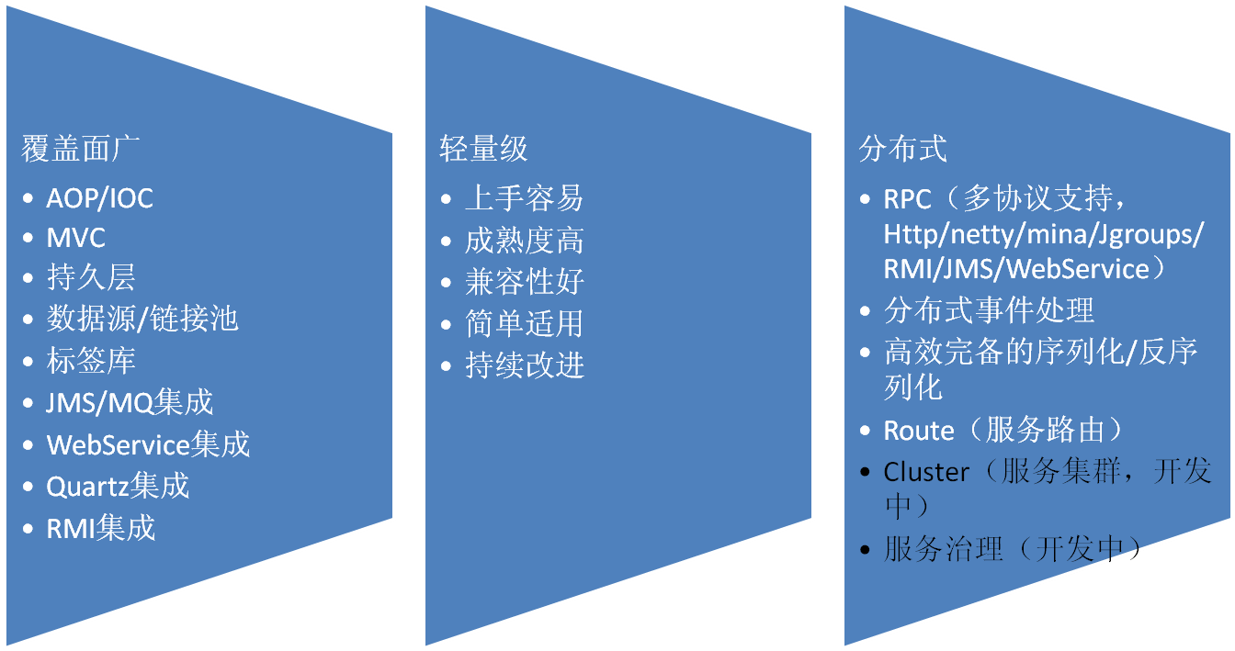
Bbossgroups特点- -覆盖面广，轻量级，分布式
大纲
组成
特点
工作
机制
应用
领域
相关
资源
说明
Bbossgroups是一个综合型的J2ee框架，为构建企业级应用提供一站式技术解决方案。

Slide 7
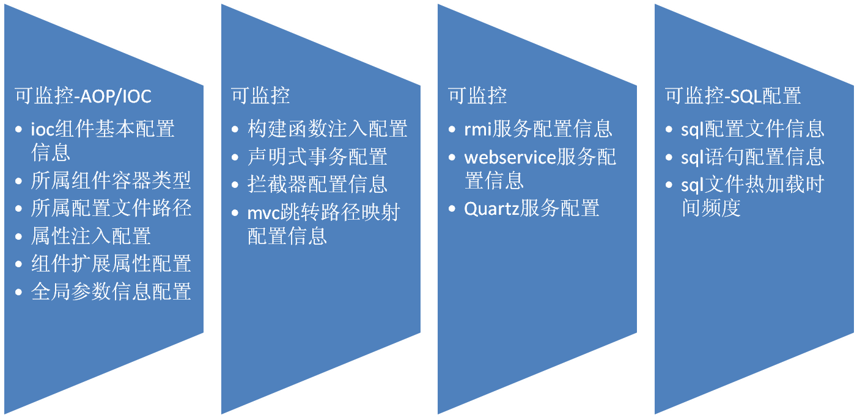
Bbossgroups特点- 可监控
大纲
组成
特点
工作
机制
应用
领域
相关
资源
说明
Bbossgroups是一个综合型的J2ee框架，为构建企业级应用提供一站式技术解决方案。

Slide 8
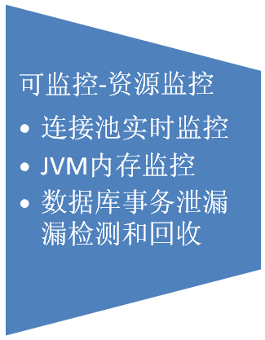
Bbossgroups特点- 可监控
大纲
组成
特点
工作
机制
应用
领域
相关
资源
说明
Bbossgroups是一个综合型的J2ee框架，为构建企业级应用提供一站式技术解决方案。

Slide 9
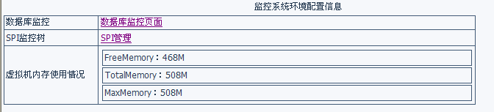
Bbossgroups特点- 可监控
大纲
组成
特点
工作
机制
应用
领域
相关
资源
说明
Bbossgroups是一个综合型的J2ee框架，为构建企业级应用提供一站式技术解决方案。
监控首页

Slide 10
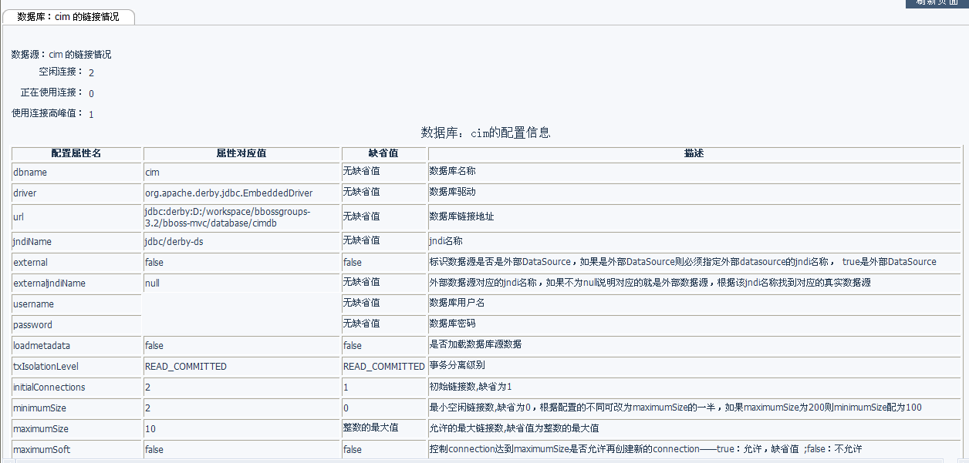
Bbossgroups特点- 可监控
大纲
组成
特点
工作
机制
应用
领域
相关
资源
说明
Bbossgroups是一个综合型的J2ee框架，为构建企业级应用提供一站式技术解决方案。
数据源监控

Slide 11
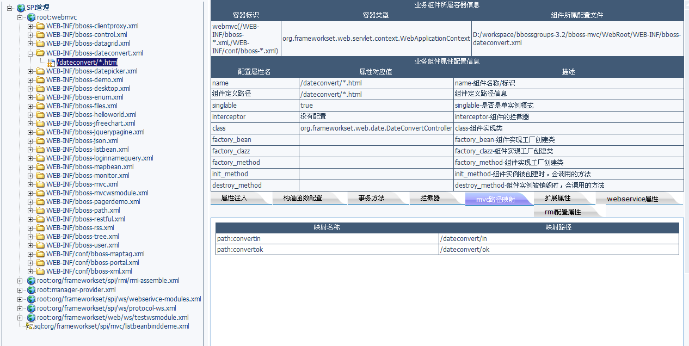
Bbossgroups特点- 可监控
大纲
组成
特点
工作
机制
应用
领域
相关
资源
AOP/IOC监控-可方便地查看组件配置信息，可方便地查找rpc服务信息

Slide 12
Bbossgroups机制- 摘要
大纲
组成
特点
工作
机制
应用
领域
相关
资源
说明
Bboss MVC框架是三层体系结构（表示层，业务层，持久层）中的连接器、粘贴剂，因此我们通过MVC框架来简单分析整个框架体系的工作机制。
摘要
MVC架构
MVC开发配置
MVC开发代码

Slide 13
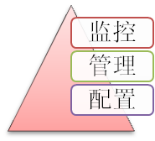


Bbossgroups机制- MVC架构（MVC2）
大纲
组成
特点
工作
机制
应用
领域
相关
资源
View
综合治理
参数
绑定
Model
ModelAndView
AOP/IOC内核
Controller
业务
处理
返回
结果
Model
业务组件
Dao组件
Dao组件

Slide 14
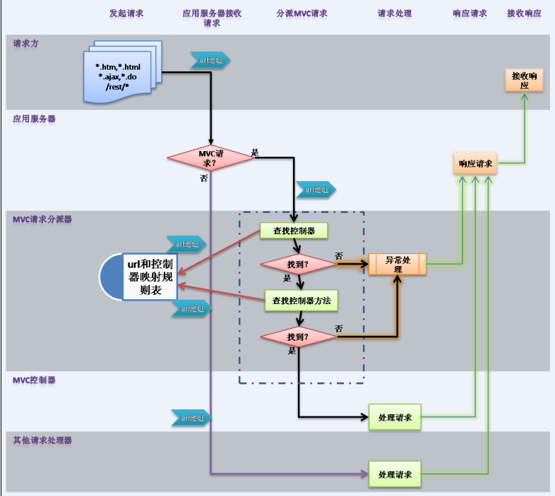
Bbossgroups机制- MVC架构（请求处理流程）
大纲
组成
特点
工作
机制
应用
领域
相关
资源
自上而下
自下而上
高效，关键部件

Slide 15
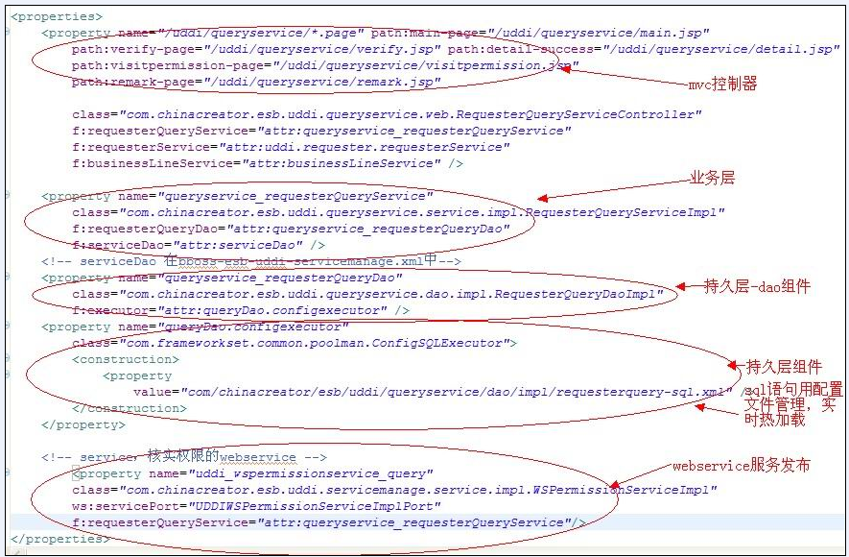
Bbossgroups机制- 开发配置（MVC三层体系，web服务）
大纲
组成
特点
工作
机制
应用
领域
相关
资源
自上而下
自下而上

Slide 16


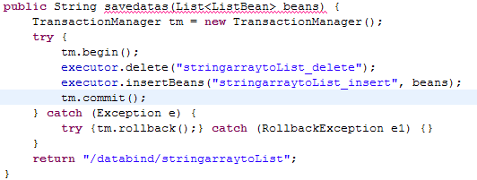
Bbossgroups机制- 开发代码片段
大纲
组成
特点
工作
机制
应用
领域
相关
资源
<property name="stringarraytoList_insert">
<![CDATA[
INSERT INTO LISTBEAN ( ID, FIELDNAME, FIELDLABLE, FIELDTYPE, SORTORDER,ISPRIMARYKEY, REQUIRED, FIELDLENGTH,ISVALIDATED ) VALUES
(#[id],#[fieldName],#[fieldLable],#[fieldType],#[sortorder]
,#[isprimaryKey],#[required],#[fieldLength],#[isvalidated])
]]>
</property>
<property name="stringarraytoList_delete">
<![CDATA[delete from LISTBEAN]]>
</property>

Slide 17
Bbossgroups机制- 开发代码片段
大纲
组成
特点
工作
机制
应用
领域
相关
资源
private ConfigSQLExecutor executor;
public String saveDatas(List<ListBean> beans, ModelMap model) {
  TransactionManager tm = new TransactionManager();
  try {
    tm.begin();
    executor.delete("stringarraytoList_delete");
    executor.insertBeans("stringarraytoList_insert", beans);
    tm.commit();
    model.addAttribute("datas", beans);
  } catch (Exception e) {
    model.addAttribute("error1", e);
  }
  Finally
  {
  tm.release();
  }
  return "path:saveDatas-ok";
}
<property name="stringarraytoList_insert">
<![CDATA[
INSERT INTO LISTBEAN ( ID, FIELDNAME, FIELDLABLE, FIELDTYPE, SORTORDER,ISPRIMARYKEY, REQUIRED, FIELDLENGTH,ISVALIDATED ) VALUES
(#[id],#[fieldName],#[fieldLable],#[fieldType],#[sortorder]
,#[isprimaryKey],#[required],#[fieldLength],#[isvalidated])
]]>
</property>
<property name="stringarraytoList_delete">
<![CDATA[delete from LISTBEAN]]>
</property>

Slide 18
Bbossgroups机制- 开发代码片段（标签库）
大纲
组成
特点
工作
机制
应用
领域
相关
资源
<pg:list requestKey=“datas">
<tr>
<td colspan="10" style="text-align:right">
<pg:cell colName=“name”/>
</td>
<td style="text-align: center">
<select id="fieldType" name="fieldType" style=" width:100px;">
<option value="1"
<pg:equal colName="fieldType" value="1“>selected</pg:equal>
>1</option>
<option value="2"
<pg:equal colName="fieldType" value="2“>selected</pg:equal>
>2</option>
</select>
</td>
</tr>
</pg:list>
这是一个循环输出
纪录的例子

Slide 19
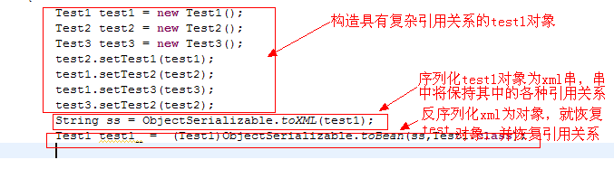
Bbossgroups机制- 开发代码（序列化案例）
大纲
组成
特点
工作
机制
应用
领域
相关
资源

Slide 20
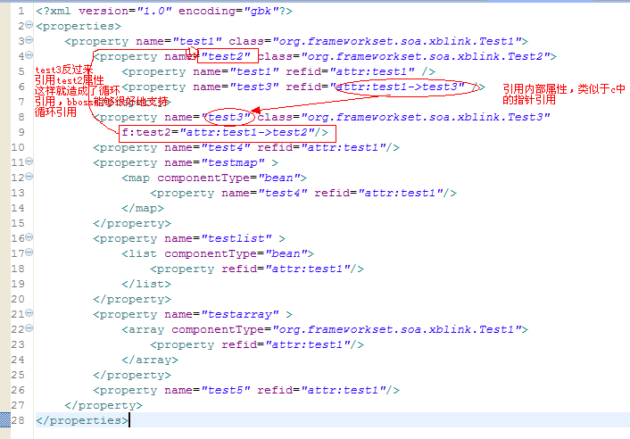

Bbossgroups机制- 开发代码（序列化报文）
大纲
组成
特点
工作
机制
应用
领域
相关
资源
这里看到的报文是经过格式化的
明文格式，实际报文是压缩的并且
简化节点名称和属性名称的报文格式，
尽可能地减小序列化报文大小，以达到RPC
传输速度和占用带宽最优化的效果。

Slide 21
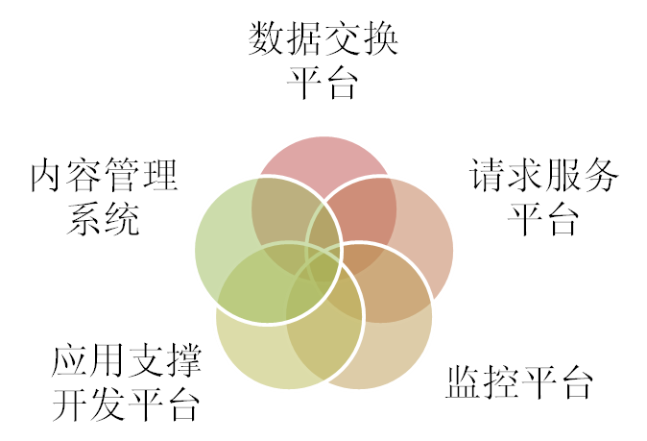
Bbossgroups应用领域-基础产品
大纲
组成
特点
工作
机制
应用
领域
相关
资源
说明
Bbossgroups是一个综合型的J2ee框架，适用于内外网办公系统，互联网系统，为企业服务整合提供基础设施。

Slide 22
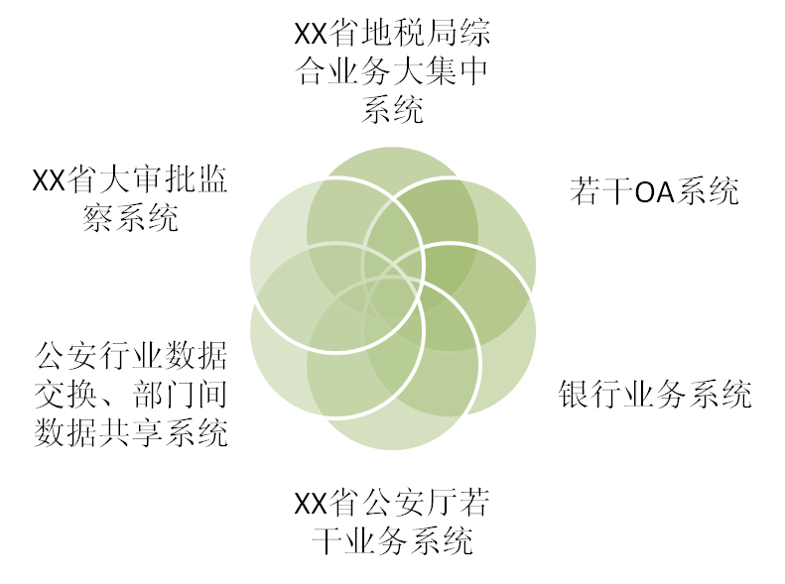
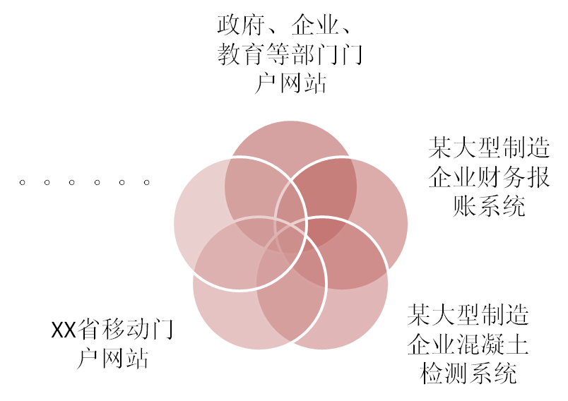
Bbossgroups应用领域-行业产品
大纲
组成
特点
工作
机制
应用
领域
相关
资源
说明
Bbossgroups是一个综合型的J2ee框架，适用于内外网办公系统，互联网系统，为企业服务整合提供基础设施。

Slide 23
Bbossgroups相关资源
大纲
组成
特点
工作
机制
应用
领域
相关
资源
博客
http://yin-bp.iteye.com/
网站
http://www.bbossgroups.com
下载
https://sourceforge.net/projects/bboss/files/
源码托管库
https://github.com/bbossgroups/bbossgroups-3.5
Qq群
21220580 166471103 166470856(高级群200人)
154752521 (普通群100人)
3625720 (普通群100人)

Slide 24


